Slide 1







因为专注 所以专业
联想智能录播解决方案

Slide 2
目录
CONTENTS
01
行业趋势
02
需求和痛点
03
方案内容介绍
04
产品优势
05
安装与售后服务

Slide 3
政策背景
《教育信息化“十三五”规划》提出：
  不断扩大优质教育资源覆盖面，优先提升教育信息化促进教育公平、提高教育质量的能力，推广“一校带多点、一校带多校”的教学和教研组织模式
  《国家中长期教育改革和发展规划纲要（2010—2020年）》提出了明确而具体的教育信息化发展规划与目标：到2020年，基本建成覆盖城乡各级各类学校的教育信息化体系，以促进教育内容、教学手段和方法现代化的进程。
“构建网络化、数字化、个性化、终身化的教育体系，
建设‘人人皆学、处处能学、时时可学’的学习型社会

Slide 4
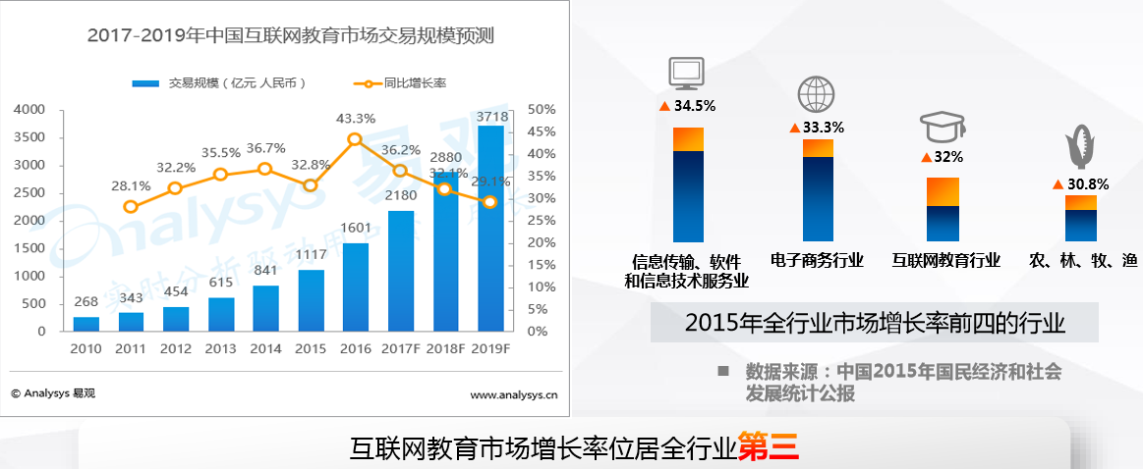
市场规模与市场分析
行业潜力逐步爆发，这是互联网教育最好的时代

Slide 5

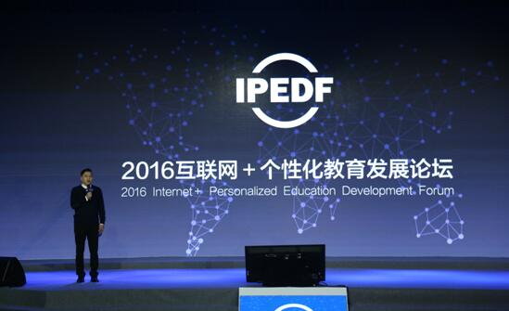
发展趋势
中国当前教育行业发展趋势（互联网+）
资本持续青睐，初创企业融资难度加大
产业的联合越来越多，大手笔收购将继续上演
移动端在线教育崛起，并逐渐成为主流模式
行业剧烈震荡，商业盈利模式多样化
政策红利驱劢，向二三线城市迚发渗透

Slide 6
目录
CONTENTS
01
行业趋势
02
需求和痛点
03
方案内容介绍
04
产品优势
05
安装与售后服务

Slide 7
面临的挑战
教育信息化现状
教育录播现状
复杂，老师不会用，不想用
操作专业性强，对老师要求高
分层资源传递不精确
优质资源传递不到位
信息孤岛，各设备间数据无法互通，大数据分析难形成
教师教学评价体系不完善，价值难凸显
设备分散，难以管理，维护吃力
缺乏撬动和点燃老师积极性的机制
形式单一，录播为主，难支持实时流畅互动
信息零散，无法形成大数据分析帮助调整教学方法、课程内容
师生互动方式不直观，机械
资源管理功能性不足，无法形成数据评价体系
优质教案保存本地化，难开放共享
费用高昂，不利于大规模铺开

Slide 8
目录
CONTENTS
01
行业趋势
02
需求和痛点
03
方案内容介绍
04
产品优势
05
安装与售后服务

Slide 9
常态录播解决方案

Slide 10

常态录播解决方案
充分考虑整体普及化建设成本，无需精品装修，系统帮助学校将普通教室作为录播教室，使老师能轻松的录制课件，让录播系统真正的常态化使用，早日实现“录播班班通”的一套简单易用、经济实惠、高质量的常态化教学录播系统。

Slide 11

系统组成
部署常态化互动录播主机+两台分别负责对教师及学生的拍摄的网络摄像机，配合吊麦、音箱等设备实现进行两点或多点的校际教室之间的互动教学
校教室终端
主要设备为互动服务器、直播服务器、存储服务器。可流畅管理各大学校上传的课件及其他资源，并提供在线直播、点播、互动等功能
包含直播服务器、互动服务器、存储服务器，可远程协助操作互动教学，并随时巡视
教育局设备室
学校控制中心

Slide 12
系统特点
部署方便
即装即用
操作简单
教师无负担
校教室终端
智能自动录制
跨平台灵活应用
完善的教学分析与评估
采用集录播、导播、跟踪、互动多功能于一体的互动录播主机，可直接进行直播、点播和录制。因此整个系统的搭建，只需将摄像机、混音器、功放、吊麦和音响等视听设备选定位置正确连接即可，搭建轻松简单
傻瓜式操作，无需掌握计算机、摄像和课件编辑等专业技术，教师只需5分钟就能轻松上手掌握系统的操作
系统能够对多个教室进行自动录制，并集中存储到服务器。自动录制的方式包括定时录制和按课表录制。
应移动学习的号召，系统平台支持Windows、Android、iOS等操作系统的移动设备进行访问学习，实现多终端随时随地接入课堂。
支持全方位、立体化、跨校区多画面远程观摩、评估；支持对教师的授课过程的实时和事后打点评估，并将评估内容记录下来，实现对教师教学技能的评测，方便教师自我提高。
教育局设备室
学校控制中心

Slide 13
方案优势
强大的兼容能力
高度一体化平台
充分考虑了学校已有录播资源的整合问题，提供强大的兼容能力，可以轻松对接绝大部分录播设备和网络视频设备，避免学校资源重复建设等资源浪费情况
系统集成先进的云计算技术和网络多媒体技术，将教育资源采集、录播设备管理、教学监控、视频资源管理、视频资源发布、教师评课、在线巡课、课表同步等功能完整的整合在一起，提供了强大的一体化服务平台
实用的功能配置
系统设计和设备选型充分注重实用功能、降低总体投资。设备选型和系统设计满足用户的需求，具有技术上的先进性、可行性和实用性，丢掉附在其上的“泡沫”，达到了功能与经济相统一的优化设计

Slide 14

应用场景
专递课堂
同步课堂
校本资源建设

Slide 15
精品录播解决方案

Slide 16

精品录播解决方案
将优秀教师的整个授课过程，如教师的视频、声音、讲稿以及学生的视频、声音统一整合生成精品课件，并能与分布在各个学校的互动录播设备进行直接的对接与资源管理，建立跨校的各年级视频资源的共建与共享平台的综合解决方案，方便学校信息化教育的教、学、管。

Slide 17

系统特点
多场景视频录制
智能拍摄分析技术
大规模直播、点播
多终端随时随地接入课堂
远程音视频互动教学
灵活的远程导播技术
跨平台资源分享
强大的数据整合、分析能力

Slide 18
方案优势
01
轻松开展区域内的“一师一优课，一课一名师”活动
02
便捷地开展形式多样的网络教研活动
03
节省教育管理部门的会议开销、教研活动、录制课例成本
04
形成区域内视频资源共建共享环境支撑环境
05
能延展学生的课堂学习，提供更个性化的学习资源

Slide 19
目录
CONTENTS
01
行业趋势
02
需求和痛点
03
方案内容介绍
04
产品优势
05
安装与售后服务

Slide 20
产品优势
基本特征：数字化、网络化、智能化、多媒体化
教学模式开放：实现从课堂教育到远程教育的眼神，使得教育社会化、终身化、自主化成为可能
开放性
交互性
教育资源共享：使得大量丰富的教育资源能为全体学习者共享，且取之不尽，用之不竭
共享性
协作性
信息内容交互：实现管理者、教师、学生、家长及相关人员的远距离沟通及信息内容互动
管理活动协作：通过业务应用系统建设，强化人员协作能力，以提升办公及管理服务水平

Slide 21
产品优势
多样化
管理接口
简便
易用
高度一体化的录播设备，协同摄像机、混音器、功效、吊麦和音响等视听设备，将老师的摄像和声音录制下来，并同时录制教师的多媒体课件，录制的画面可供后期剪辑，也可以供用户点播、直播，更能通过好视通教学系统平台与其他教师进行互动授课。
多功能一体化
高稳定性
标准化

Slide 22
目录
CONTENTS
01
行业趋势
02
需求和痛点
03
方案内容介绍
04
产品优势
05
安装与售后服务

Slide 23
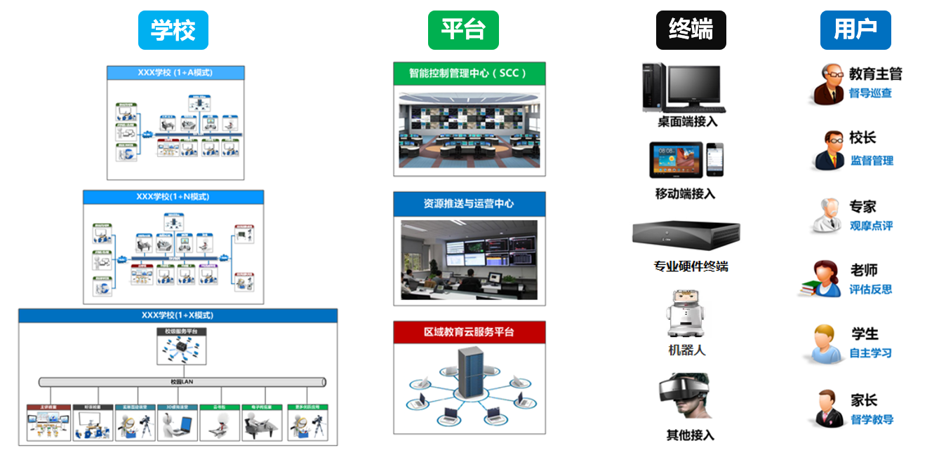
部署模式
区域模式 - 教育云平台架构

Slide 24
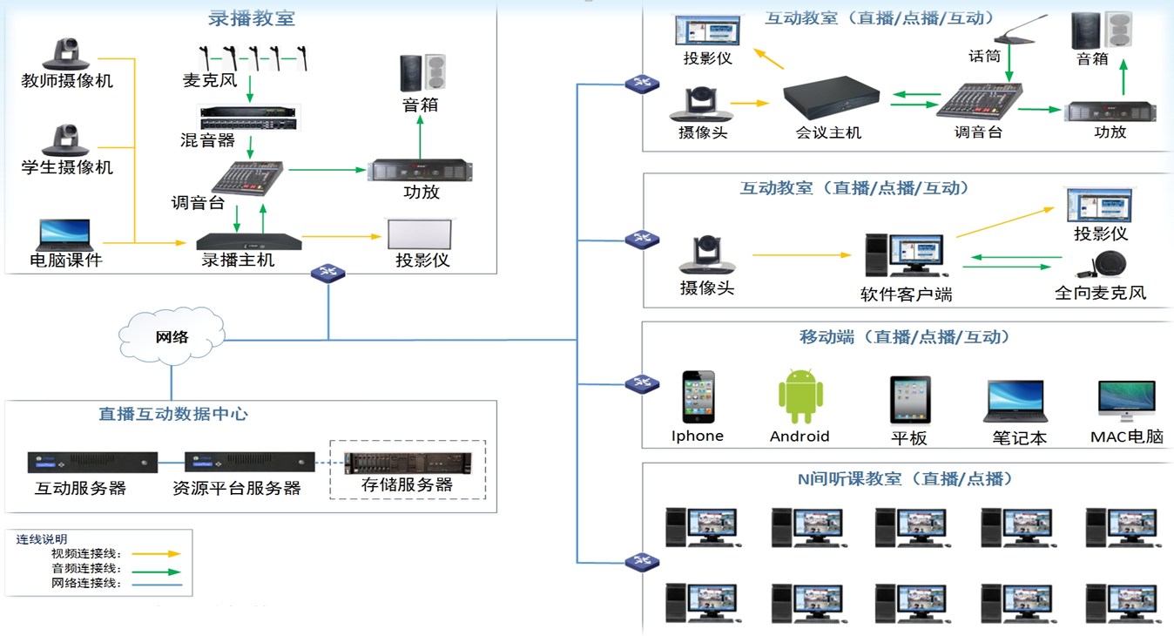
部署模式

Slide 25
售后服务
一、服务概述
硬件售后服务将秉承“客户第一，贴心服务”的服务宗旨，从交货、安装调试、
培训、技术服务、故障处理等方面提供全方位的服务保障，为客户使用保驾护航！
二、服务内容
2.1 服务方式及响应时间
1）400 技术支持热线服务，400 服务号（7*24，365 天全年无休）；
2）企业 QQ 在线技术支持，企业 QQ 号（工作日 9：00-21：00，
周六日 9：00-18：00，法定节假日不提供）；
3）远程技术支持：提供远程培训、调试、故障处理等服务；
2.2 保修服务承诺
2.2.1 保修期限
1）设备保修期为发货之日起3年；
2）客户方可选择延保服务，首年保修及延保时长最长不超过五年；
3）第四年至第五年延保收费标准为合同金额的10%；
三、服务质量监控
1）所有服务均由工程师填写详细服务记录，形成客户服务档案；
2）故障维修等服务完成后，需客户签名确认，并扫描给我方存档；
3）售后客服部会定期进行回访，了解客户对于技术支持工程师的满意度，及对产品
及各项服务的使用情况；

Slide 26

AI+课堂系统综合解决方案
2．AI+课堂：学生人脸实时比对、助力走班考勤管理
上课后，系统会不断抓拍学生图片，并进行实时比对分析，比对结果在平台统一展示。任课老师可以在平台上查询到学生每一节课的出勤状态。同时这些数据还可以用来评估学生在课堂中的参与度，甚至分析学生的学习态度、学习兴趣，为其学业发展提供建议。
2018 Lenovo Internal. All rights reserved.
05

